Slide 1
Создание развивающей среды в детском саду для формирования экологического потребительского поведения у дошкольников
Заведующий МАДОУ Детский сад № 69 ГО г. Уфа РБ
В.А. Частоступова
Старший воспитатель МАДОУ Детский сад № 69 ГО г. Уфа РБ
Е.В.Афанасьева
Prezentacii.com

Slide 2
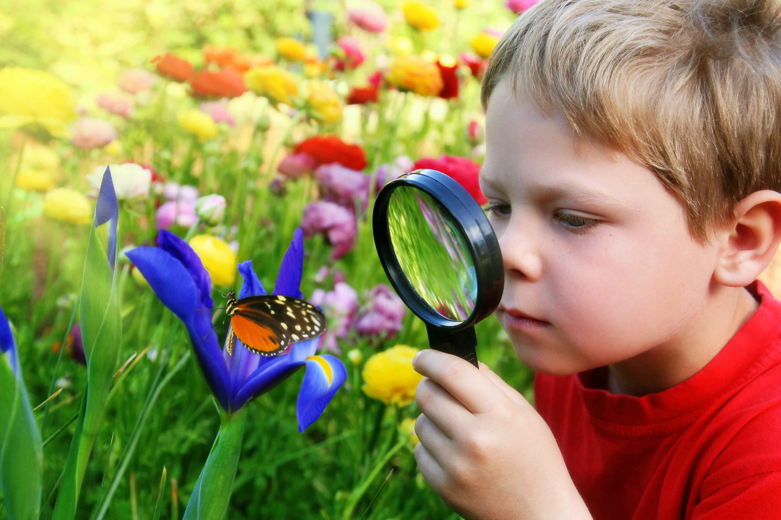

Slide 6
1. Определенные экологические запреты абсолютно необходимы. Сомневаться в этом – значит делать, пусть и неосознанную, но уступку потребительскому отношению к природе.
2. «Обрушивать» эти запреты на ребенка нельзя. Нужна целенаправленная, кропотливая работа, сориентированная на то, чтобы правила поведения в природе были осознанны, прочувствованны.

Slide 7
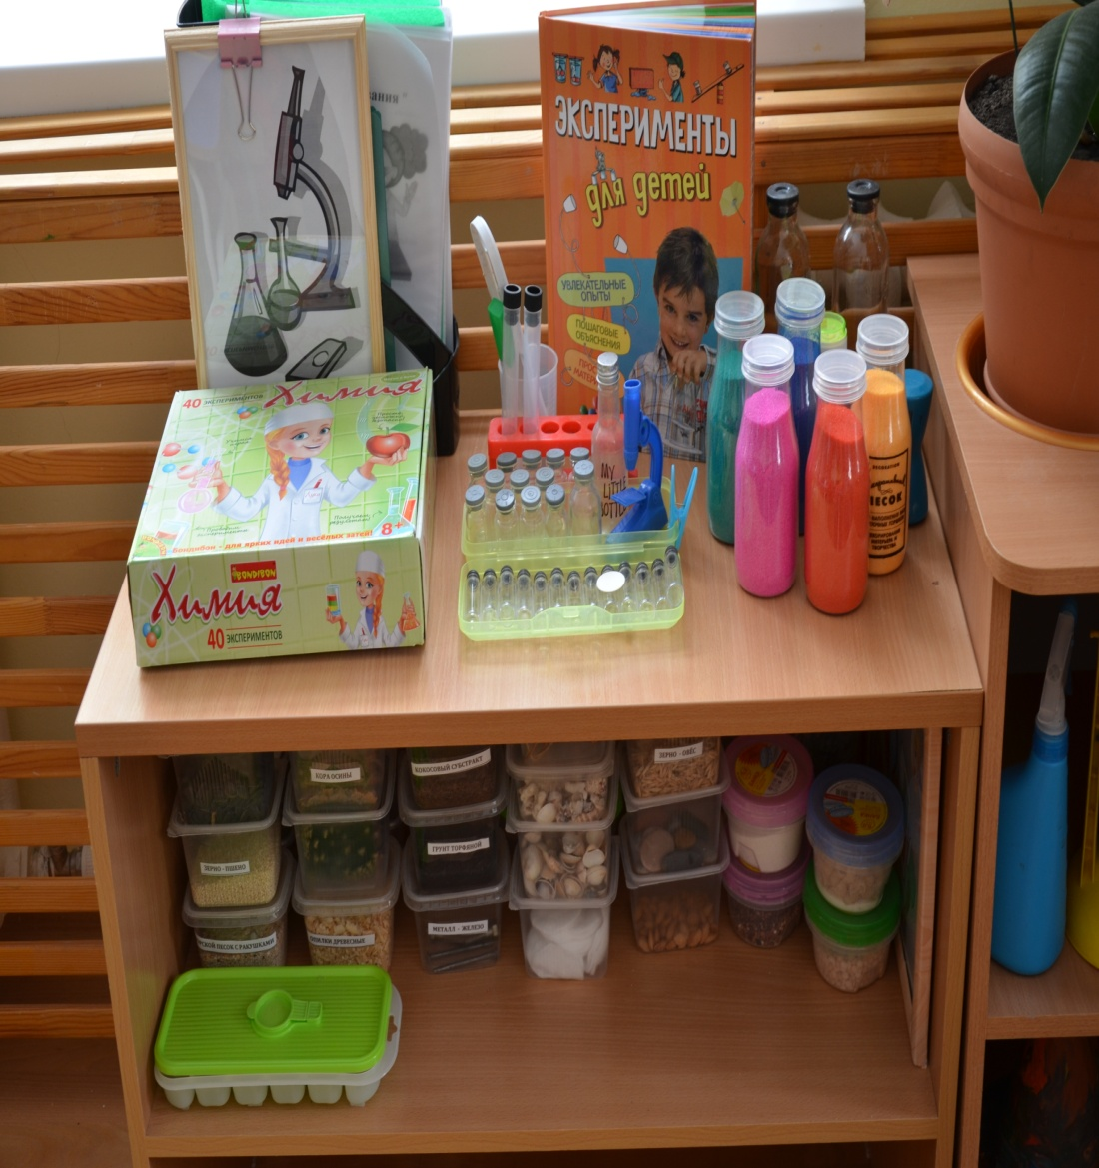

Slide 9
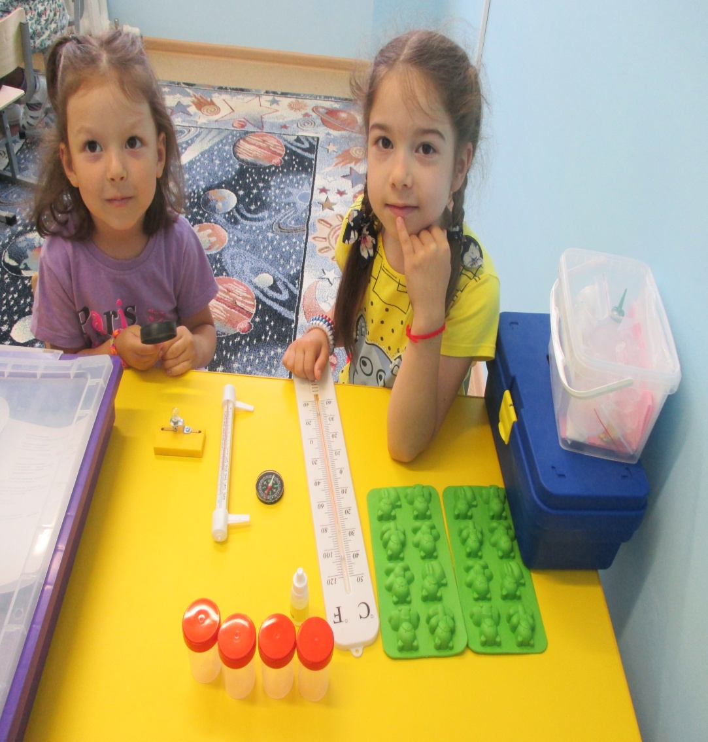

Slide 14
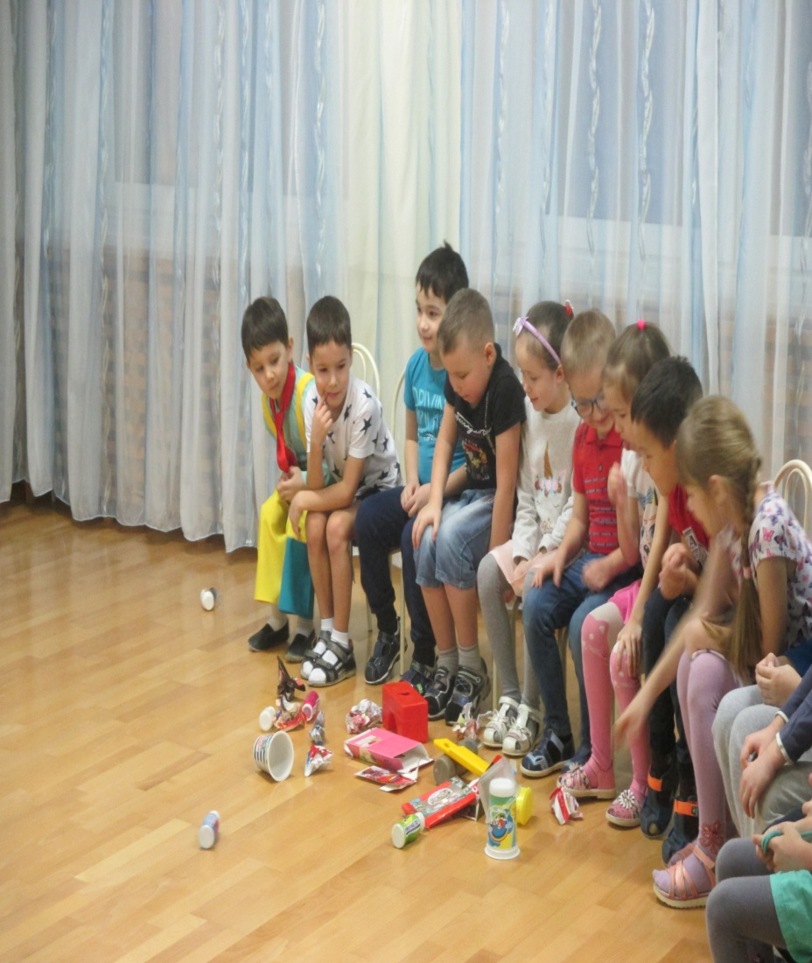

Slide 17
Проект «Умный мусор»
Цель Проекта:
-знакомство детей с принципами сбора и утилизации бытовых отходов;
- понимание детьми, что скопление мусора – это проблема, которую нужно решать всем людям;
- умение сортировать мусор из разного материала;
- применять полученные знания и умения в поведении.

Slide 18
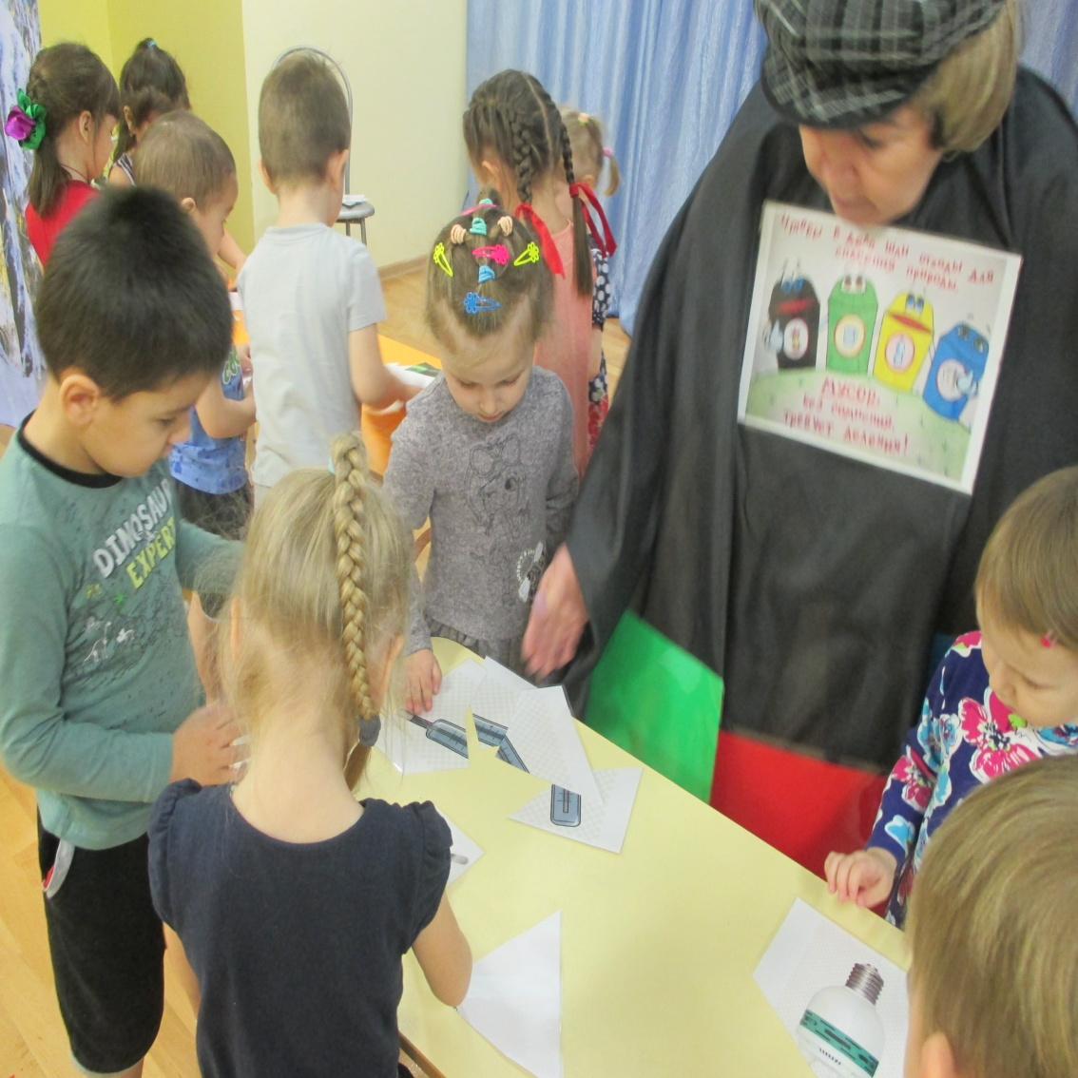

Slide 22
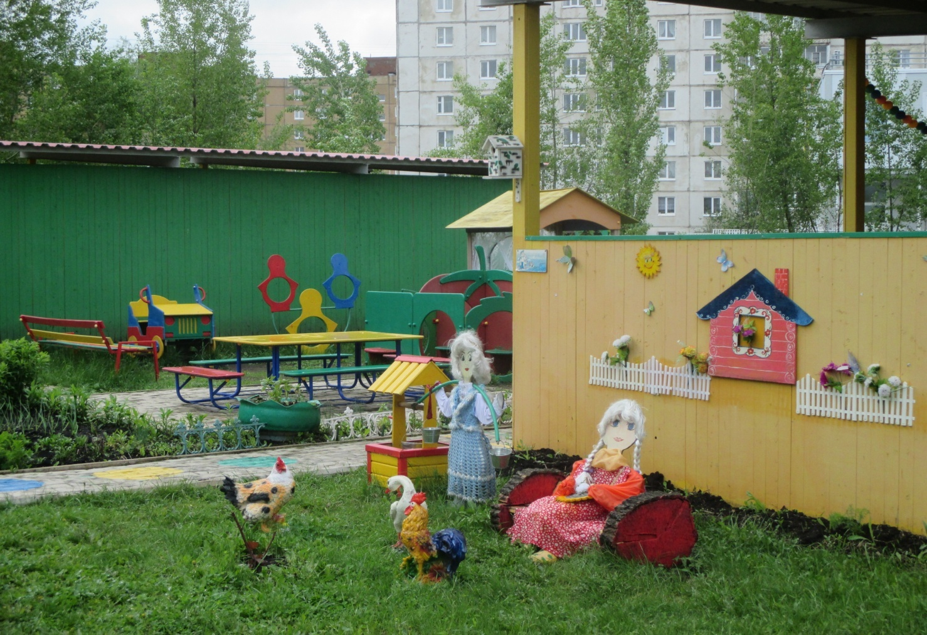

Slide 23
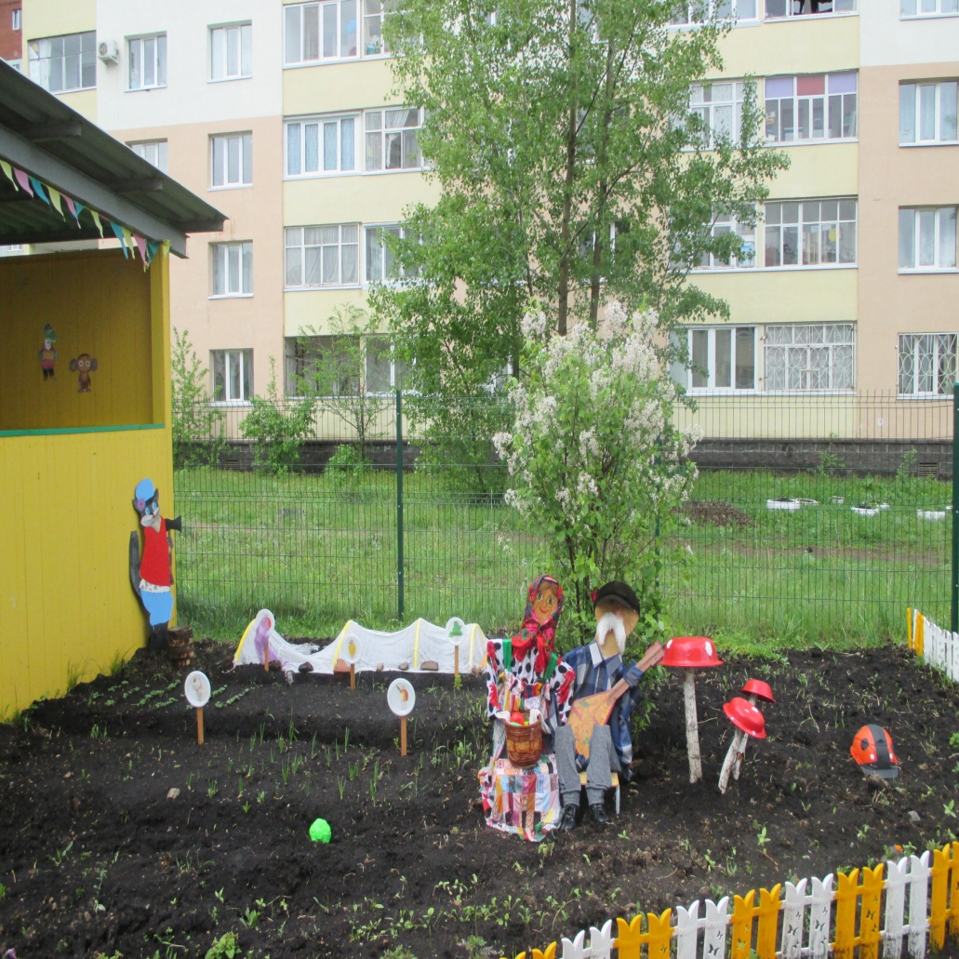

Slide 29
Спасибо за внимание!

